Slide 1
Одновременные хода

Slide 2
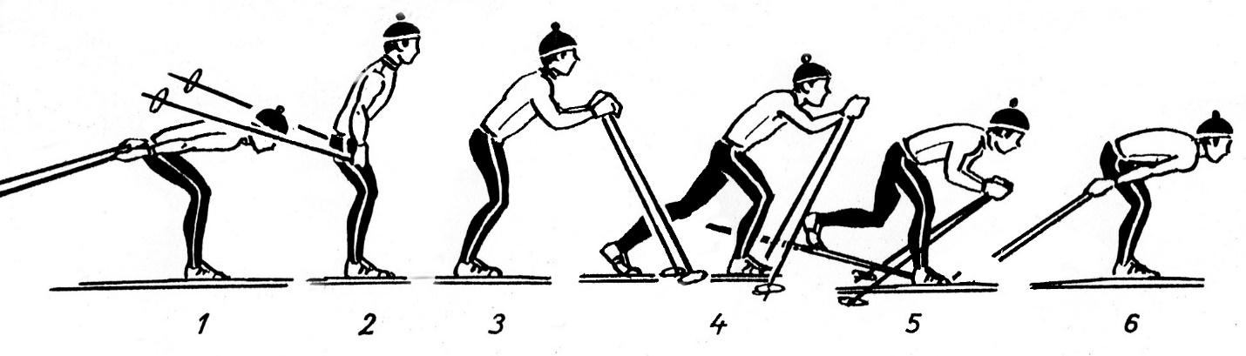
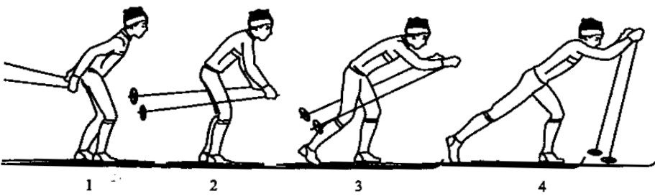
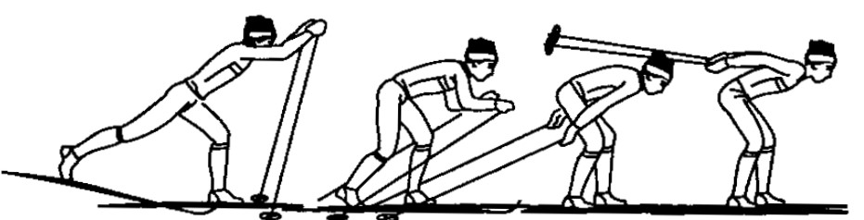
Одновременный одношажный ход
Основной вариант
Стартовый
(скоростной)
вариант

Slide 3
Какой же вариант одновременный одношажного хода лучше?
Скорость отталкивания увеличивается на 6-8% ( 1-2 м/с ) при скоростном ходе, но при этом основной вариант экономичнее.

Slide 4
Где применять?
Скоростной вариант чаще применяется на старте и все шире применяется на гонках.
Основной применяется на равнинах или небольших склонах.

Slide 5
История бесшажного хода
Применяли известные спортсмены: Мартти и Йохан. Оба спортсмена пользовались преимуществами методики в 1930-е годы на лыжных чемпионатах. Но техника не приобрела популярности. И только в 1960-е годы эта методика начала применяться в соревнованиях на длинные расстояния, также известных как лыжные марафоны.

Slide 6
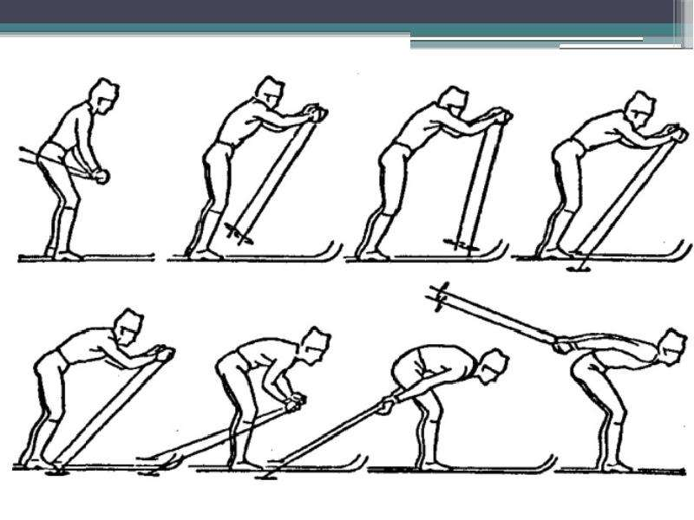
Одновременный бесшажный ход
Состоит из свободного скольжения на двух лыжах и одновременного отталкивания руками.

Slide 7
Где применять?
Широко применяется на прямой и легкой трассе. Профессионалы используют его в качестве старта на лыжных марафонах.
Используется при условиях:
раскатанной и леденистой лыжни
средняя крутизна склона с плохими показателями скользящего момента
пологий спуск с хорошим показателем скольжения
отличное скольжение с твердой опорой

Slide 8
История появления двухшажного хода на лыжах
В 1930-х годах лыжники не рассматривали такой тип передвижения на лыжах, как самостоятельную технику, отдавая ему предпочтение в подготовительных упражнениях. Впервые продемонстрировали на чемпионате мира по зимним видам спорта, прошедшем в шведском городе Фалун.
Результатом бурного развития явился чемпионат мира по зимним видам спорта в Зефельде в 1985-ом, где почти все спортсмены применили в гонках способ двухшажного хода.

Slide 9
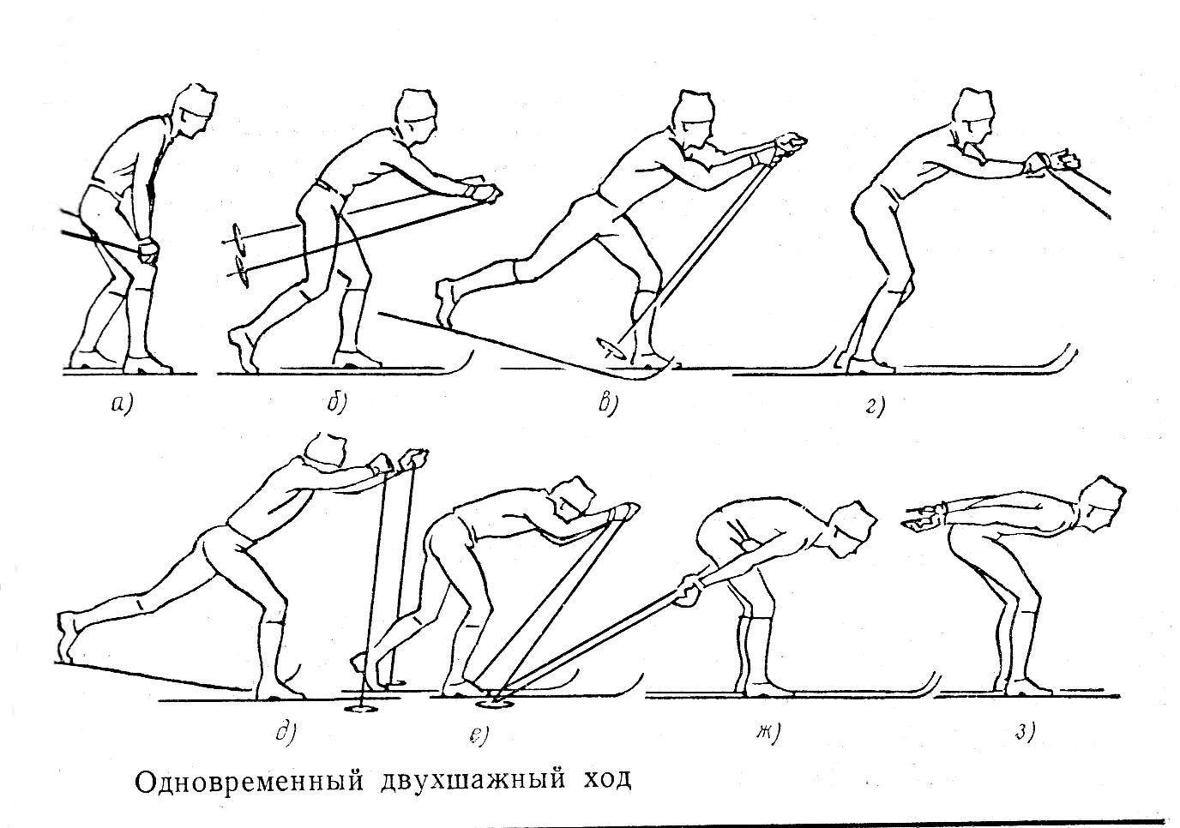
Одновременный двухшажный ход
Состоит их двух скользящих шагов, одновременного отталкивания руками и свободного скольжения на двух лыжах.

Slide 10
Где применять?
Одновременный двухшажный ход применяется на равнине при отличных и хороших условиях скольжения и на пологих спусках при удовлетворительном скольжении. Ход позволяет передвигаться с достаточно высокой скоростью, хотя он и уступает по этому показателю одновременному одношажному; поэтому сильнейшие лыжники применяют его мало.

Slide 11
СПАСИБО
ЗА
ВНИМАНИЕ!

